Slide 1

Dizajnimi I Rrjetës së “Kombinati metalurgjik trepça” me packet tracer
Asistenti i lëndës: Haxhi Lajqi, Msc
Punuan: Muhamed Zahiri, Ndriçim Hajrullahu, Ndriqim Muhadri

Slide 2

Hyrja
Përshkrimi i përgjithshëm i projektit
Vështirësitë e hasura
Puna në grupe

Slide 3
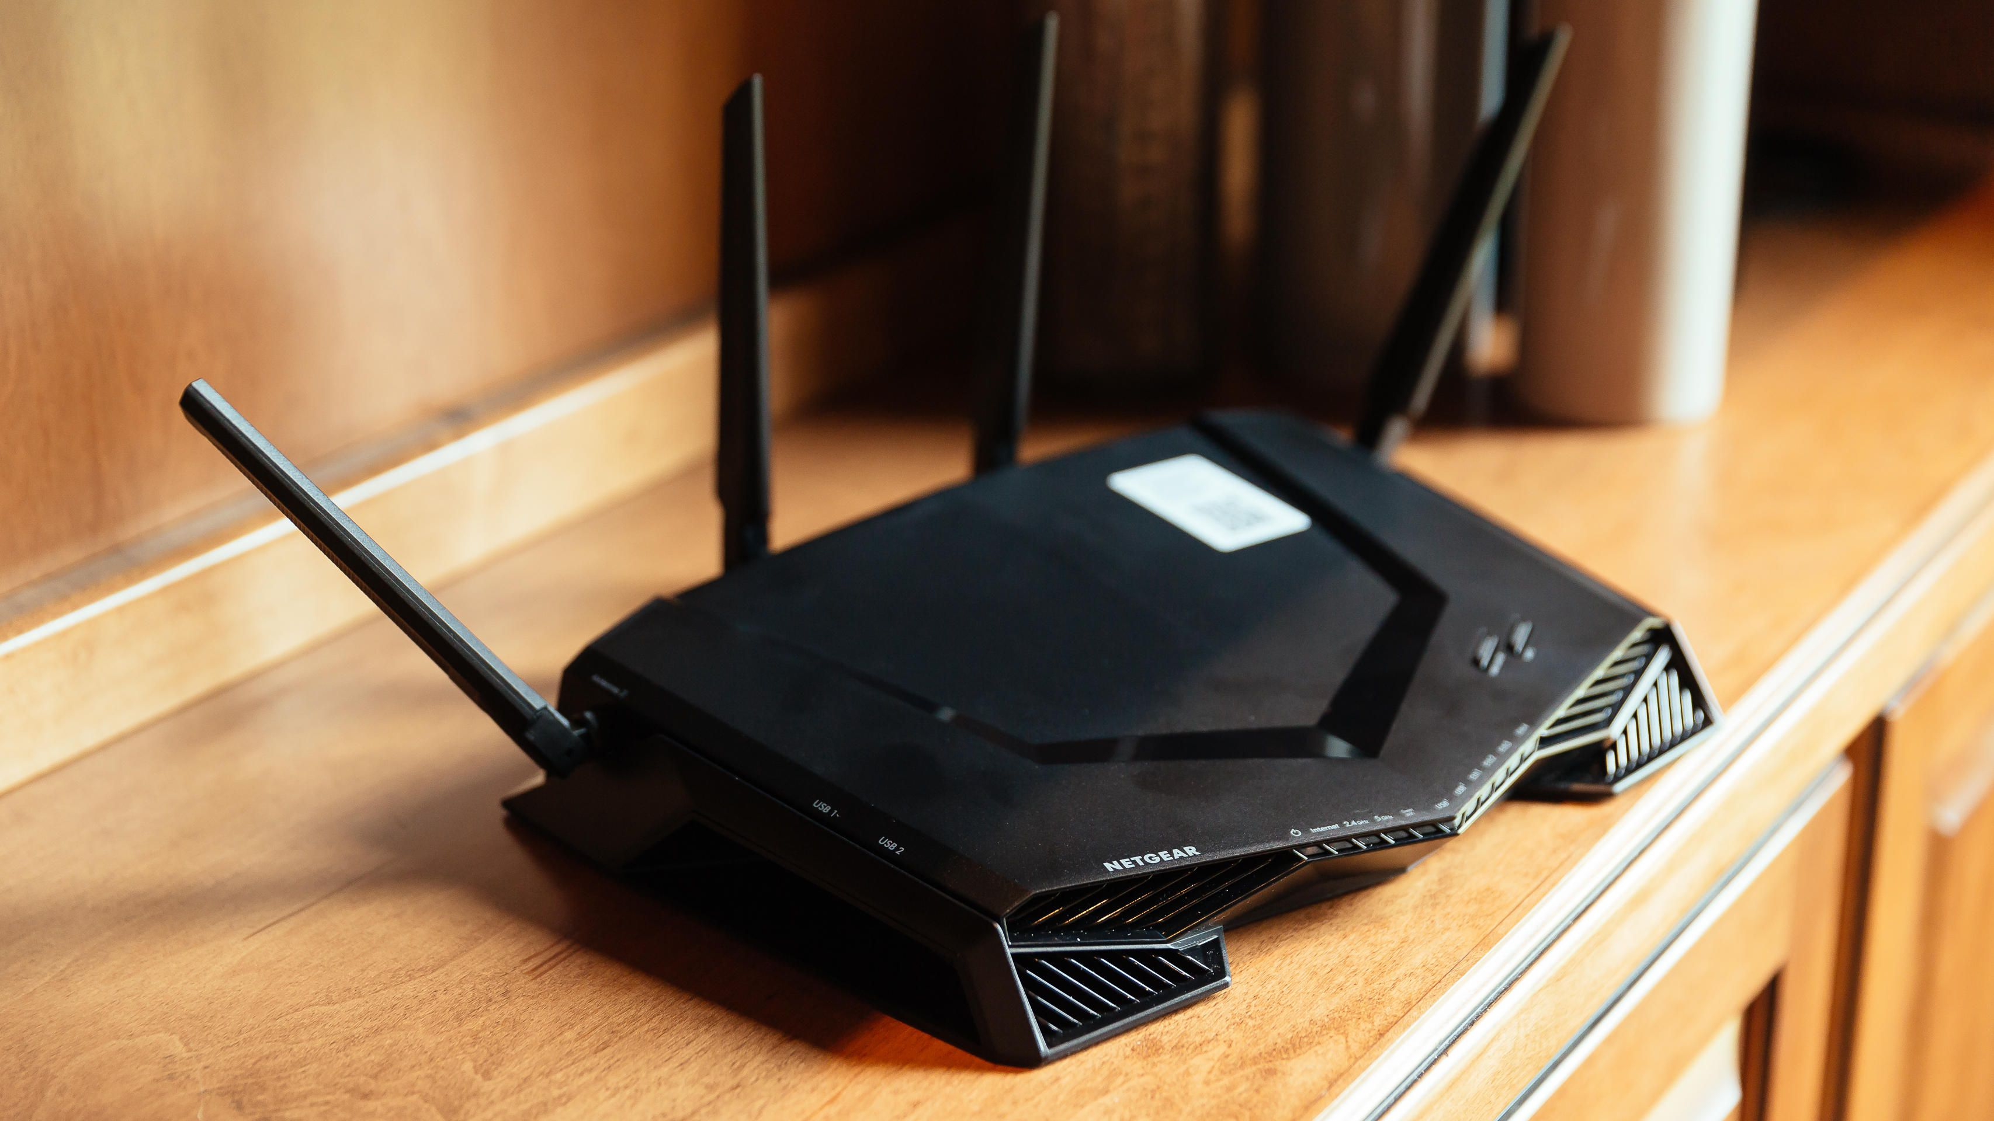
Routeri
Përkufizimi
Veçantia e tij në projekt
Implementimi
Mënyra për përmirësime

Slide 4
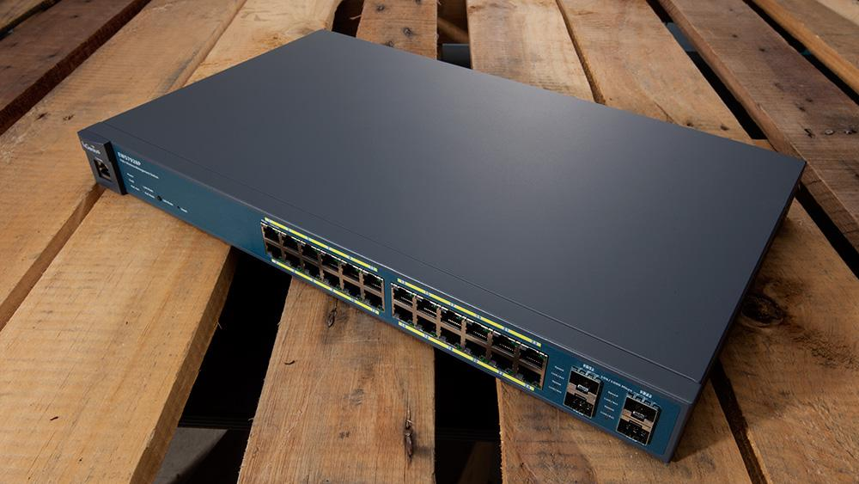
Switchi
Përkufizimi
Veçantia e tij në projekt
Implementimi
Mënyra për përmirësime

Slide 5
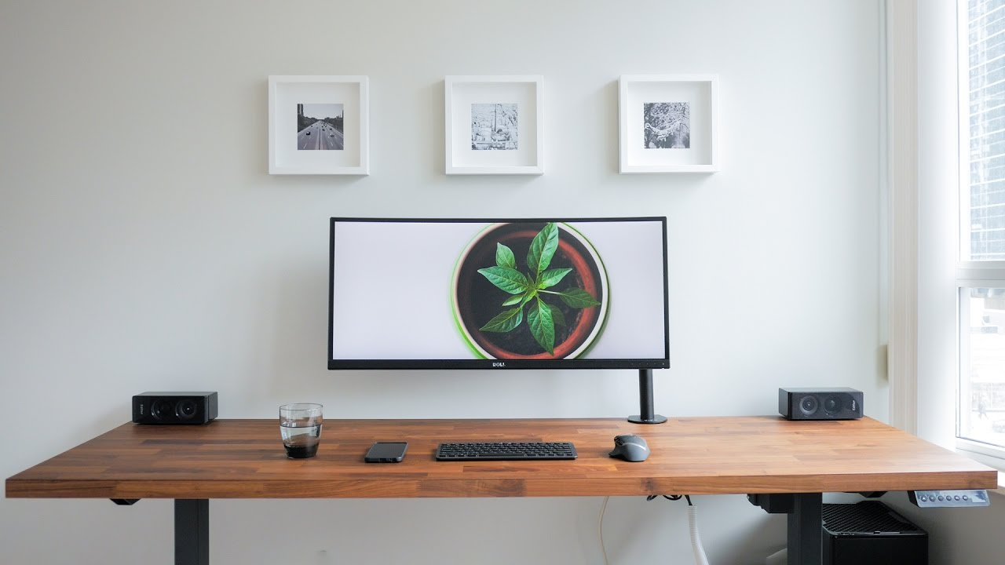
Shtesat dhe Gjësendet
Përkufizime
Veçantia e tyre në projekt
Implementimi
Mënyra për përmirësime

Slide 6

Projekti, analiza
Përkufizime
Vendndodhja
Implementimi
Problemet
Mënyra për përmirësime

Slide 7
Përmendje
“Computer Networking [7th Edition]” - James F. Kurose, Keith W. Ross
“An Introduction to Computer Networks” – Peter L. Dordal
“Computer Networks” – Ivan Marsic
“Computer Networks [5th Edition]” - Andrew S Tanenbaum David J Wetherall

Slide 8

Ju Faleminderit

